Slide 1
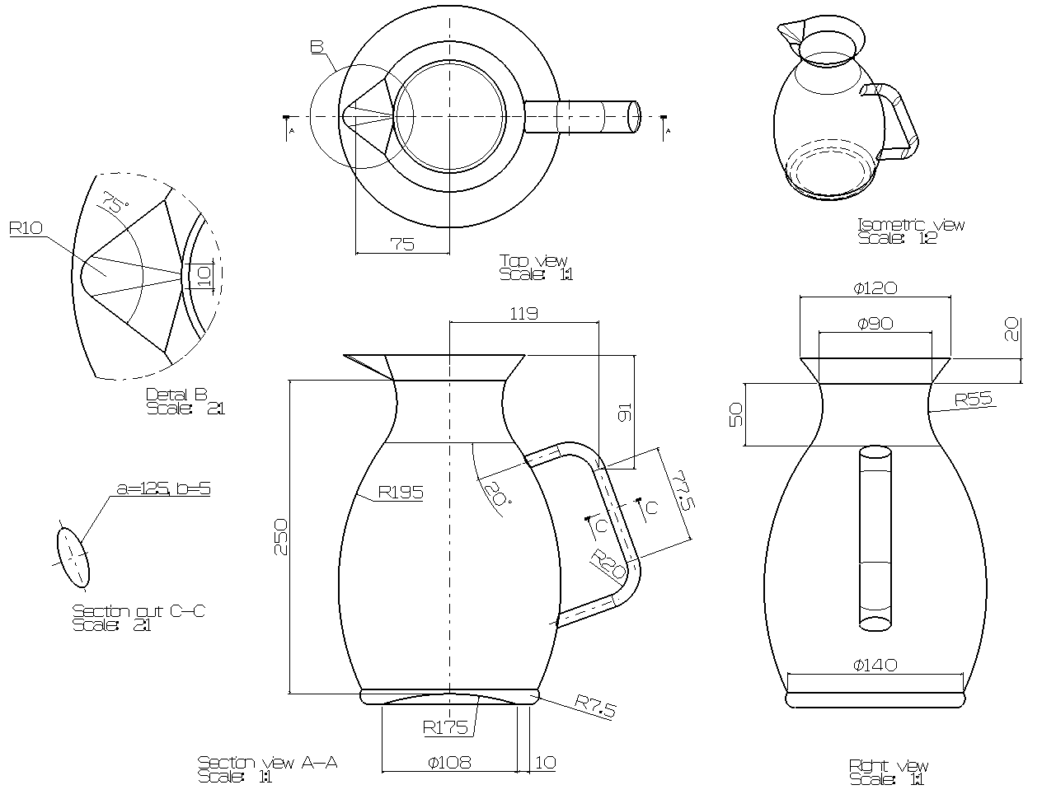
1. 다음 도면을 보고 GSD를 이용하여 3D 모델을 생성하시오. (파일 이름: 학번_final_1)
- 1 -

Slide 2
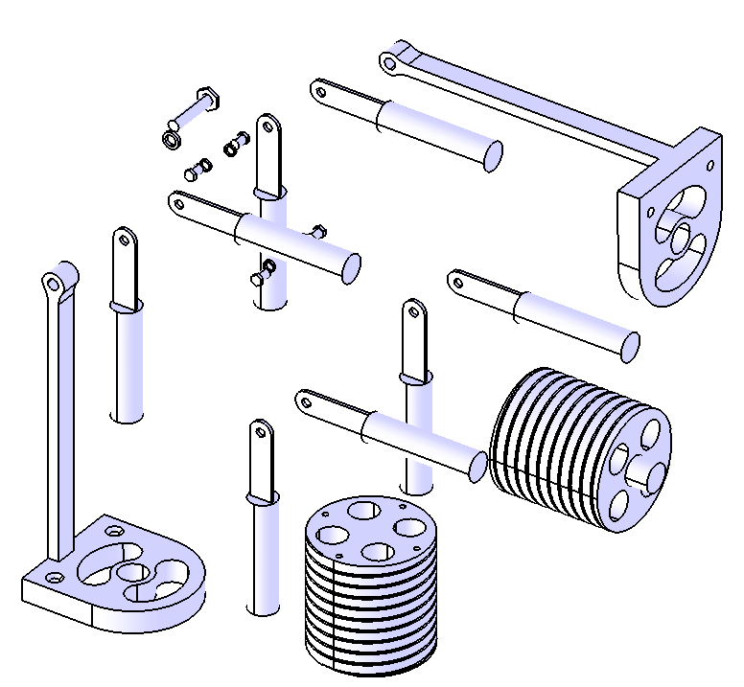
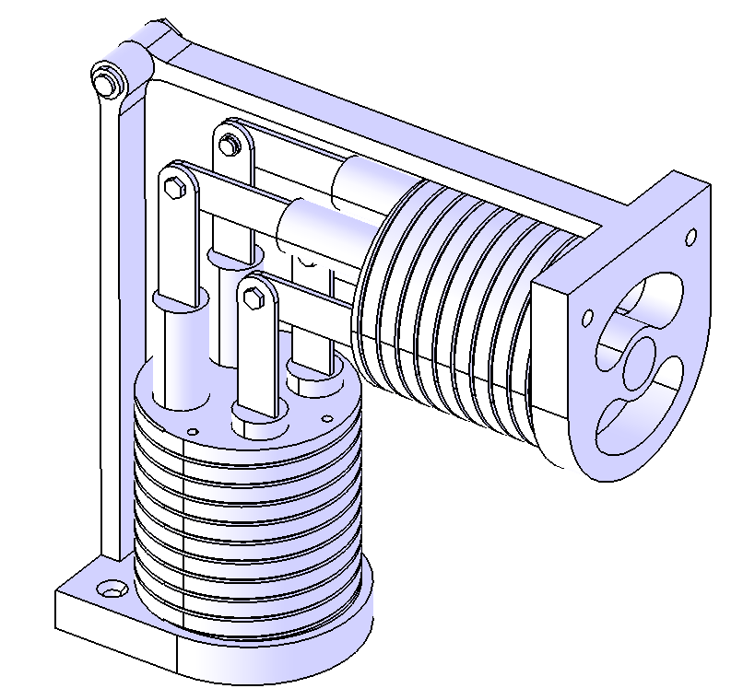
2. 다음 도면을 보고 3D 모델을 생성하고 Assembly Design과 DMU Kinematics를 진행하시오.
(압축파일 이름: 학번_final_2)
Note:
Assembly Design의 Product와 DMU Kinematics Product는 독립적으로 저장
DMU Kinematics는 카티아 내부에 Simulation (또는 Replay, Sequence) 형태로 저장
⑥
⑤
⑦
④
③
①
②
- 2 -

Slide 3
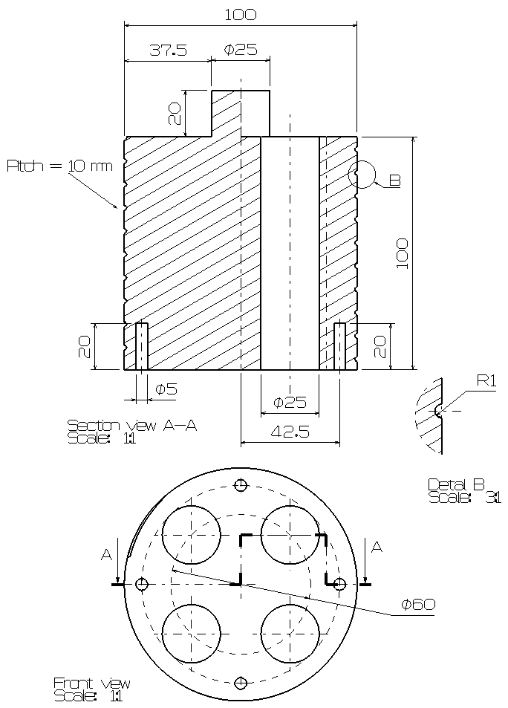
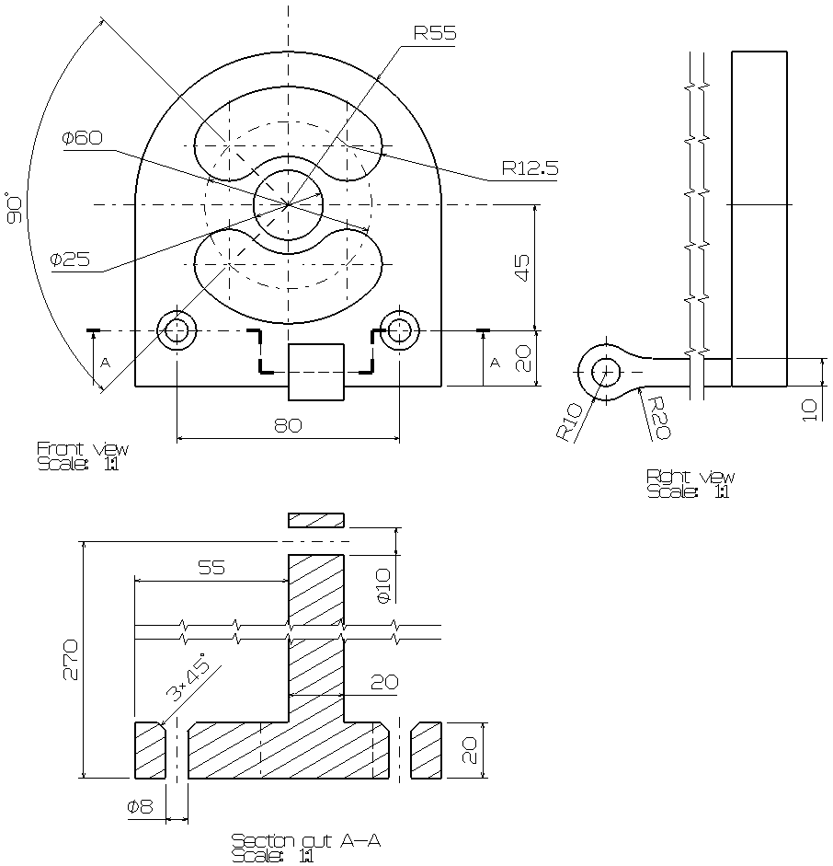
①
②
- 3 -

Slide 4
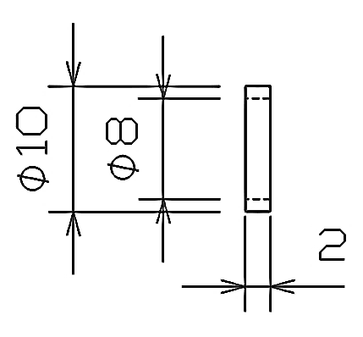
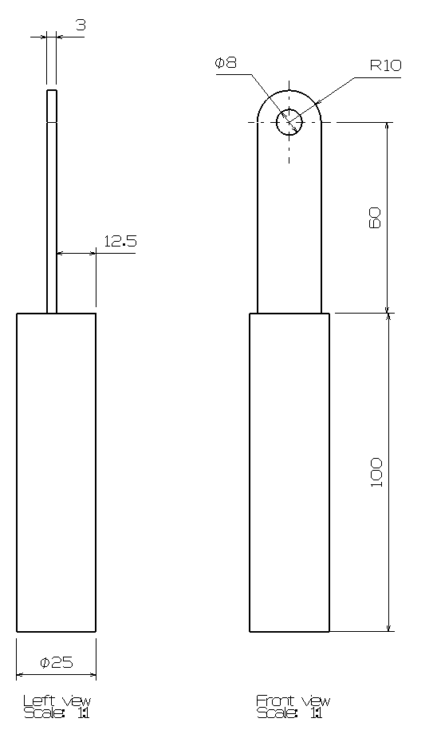
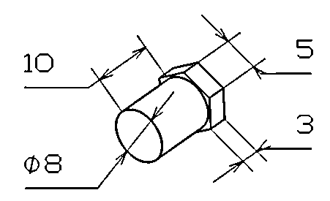
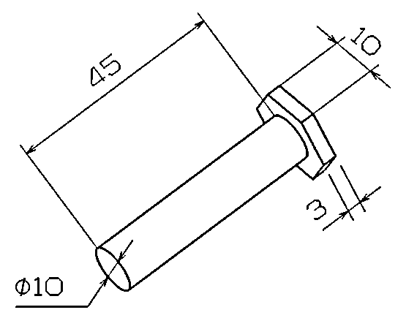
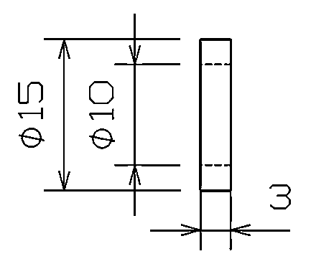
③
④
⑤
⑥
⑦
- 4 -

Slide 5
